Slide 1




ỦY BAN NHÂN DÂN QUẬN LONG BIÊN
TRƯỜNG TIỂU HỌC ĐÔ THỊ VIỆT HƯNG
BÀI GIẢNG ĐIỆN TỬ
KHỐI 3
MÔN: TOÁN

Slide 2



KHỞI ĐỘNG

Slide 3




Slide 4




Câu 1
Lon coca là hình khối gì?
Khối cầu
Khối trụ

Slide 5
Câu 2
Quả bóng rổ là hình khối gì?
Khối cầu
Khối trụ

Slide 6

3. Đây là hình khối gì?
Khối cầu
Khối trụ

Slide 7

4. Đây là hình khối gì?
Khối trụ
Khối cầu

Slide 8


TOÁN 3

Slide 9





HÌNH THÀNH
KIẾN THỨC
Khám phá

Slide 10
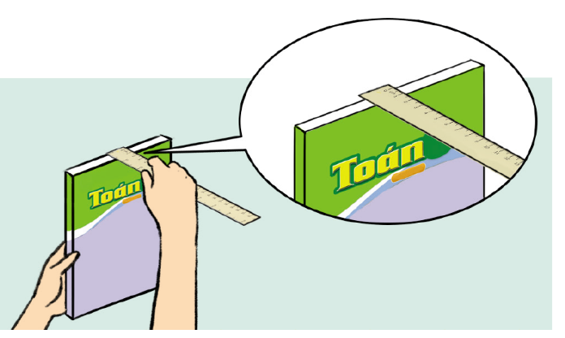
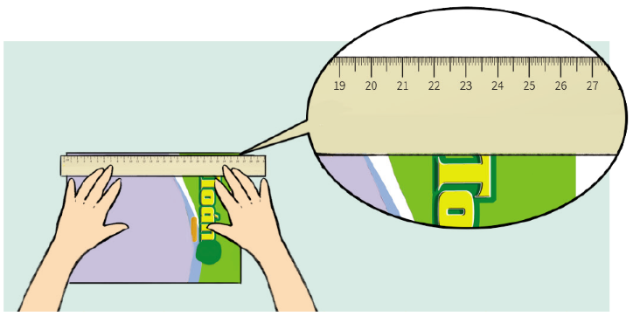
Cùng đo chiều dài, chiều rộng của quyển sách Toán với đơn vị đo là xăng-ti-mét

Slide 11
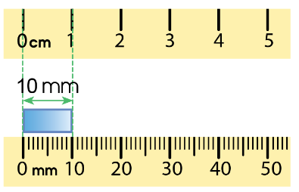

Băng giấy dài mười mi-li-mét

Slide 12
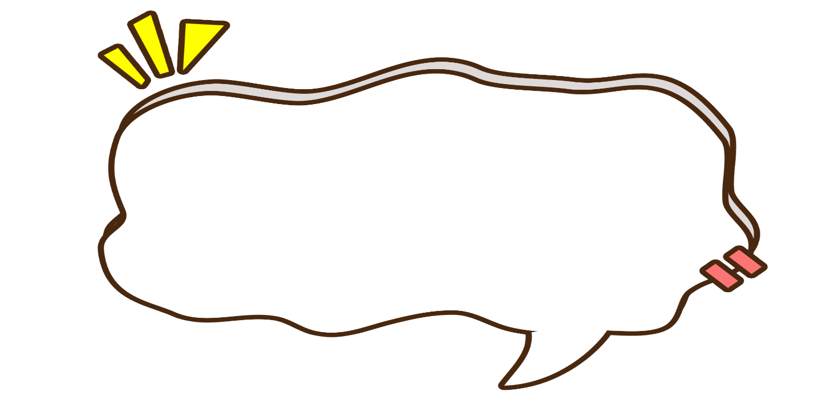


Mi – li – mét là một đơn vị đo độ dài.
Mi – li – mét viết tắt là mm, đọc là mi – li – mét.

Slide 13
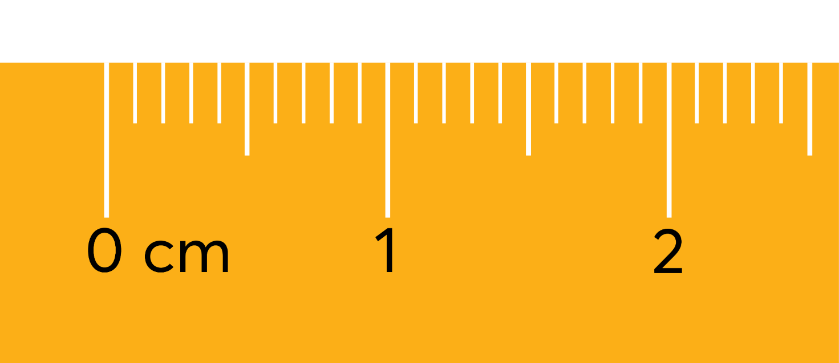
1 mm
1 cm

Slide 14
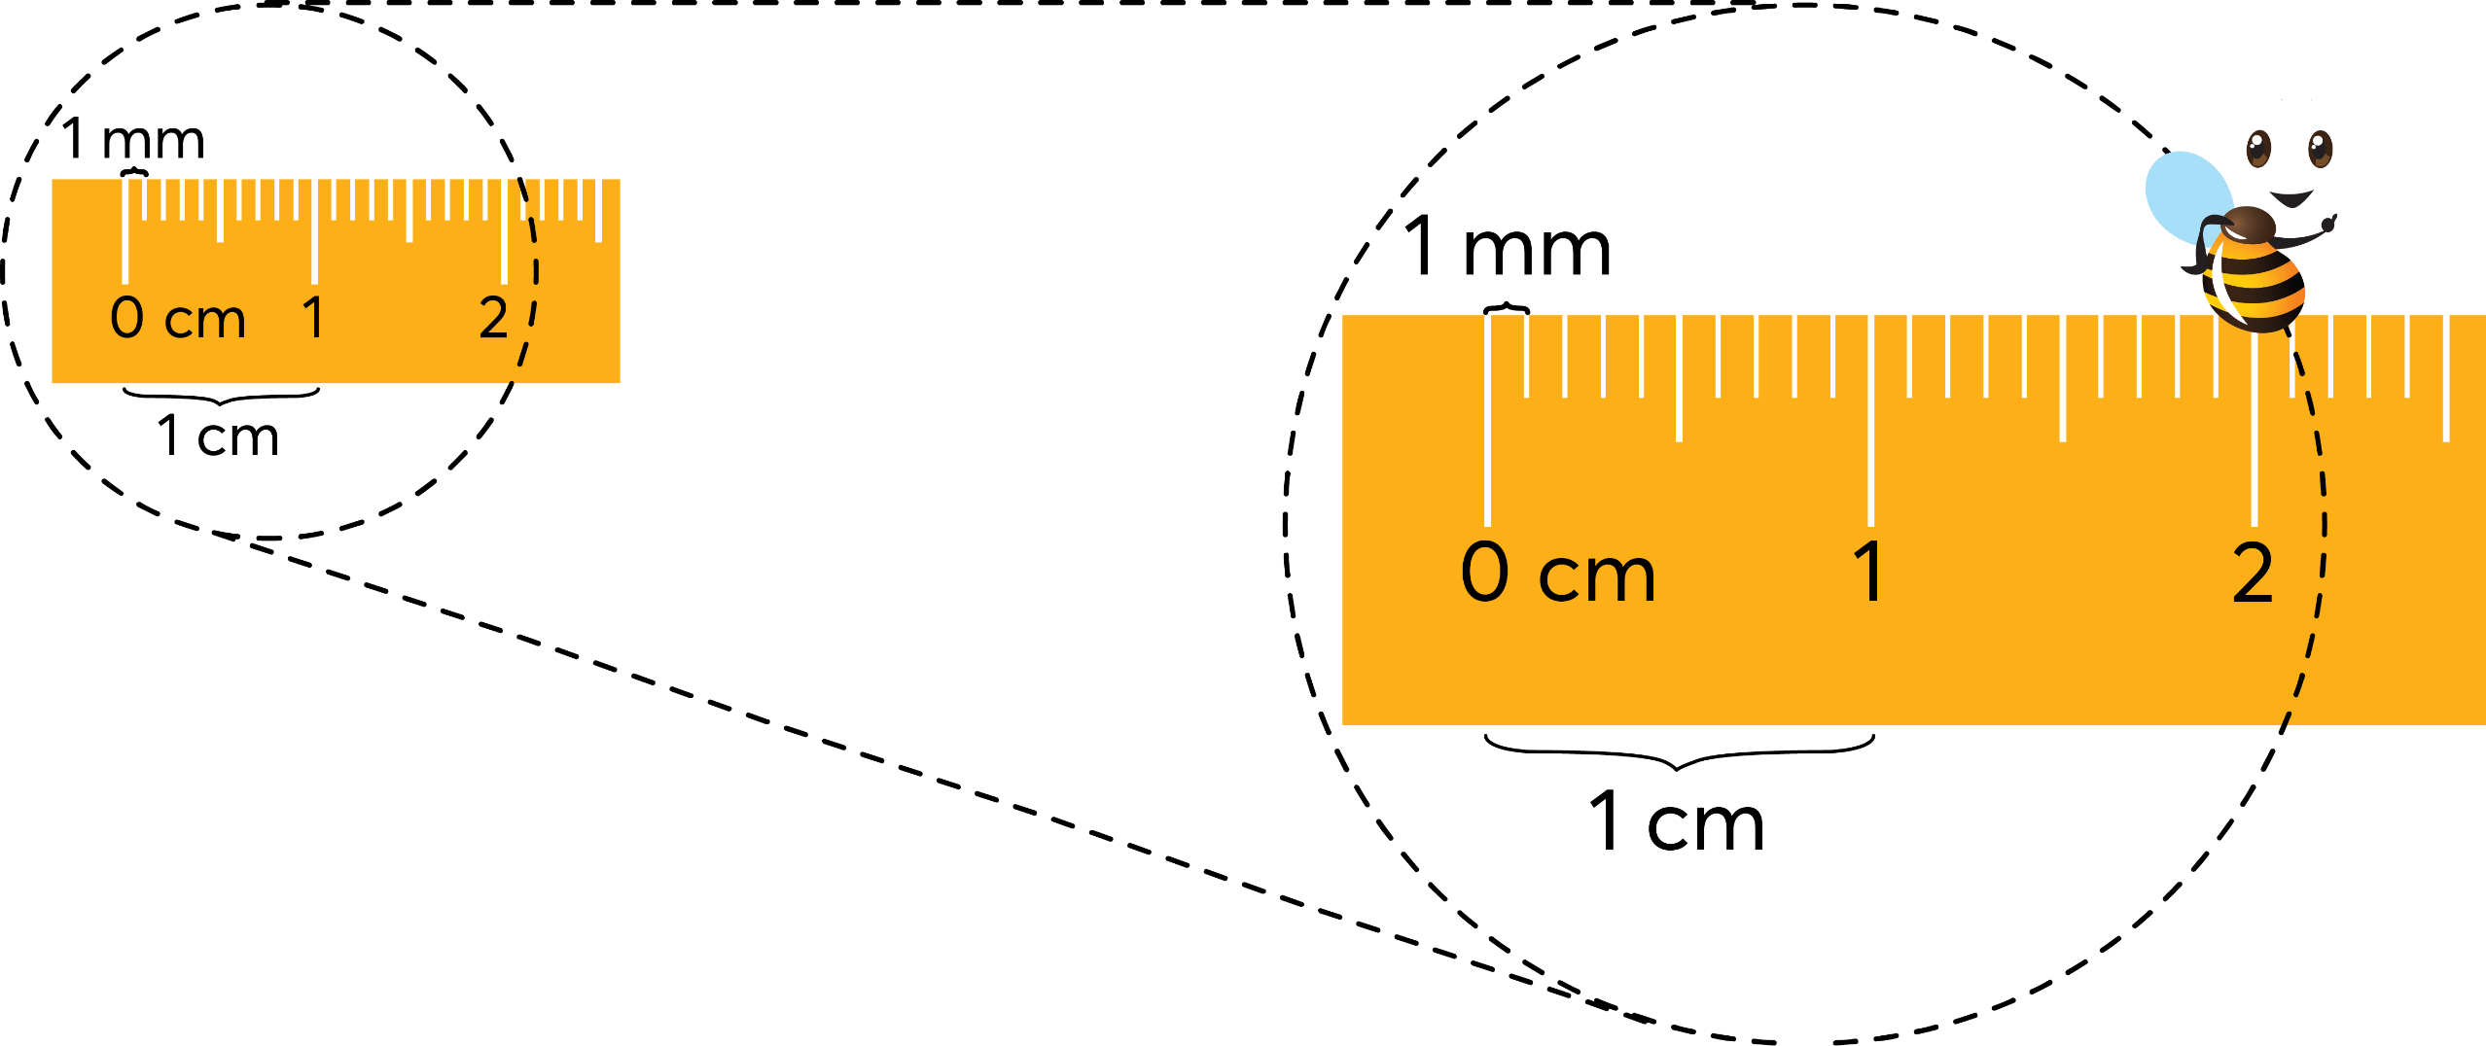




Slide 15



Chia sẻ với bạn một số đồ vật trong thực tế có độ dày và độ dài 1mm.

Slide 16
HÌNH THÀNH
KIẾN THỨC
Luyện tập

Slide 17
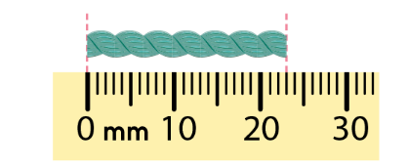
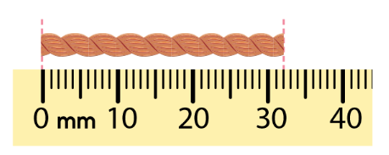

23 mm
32 mm
Đoạn dây thứ hai dài hơn

Slide 18

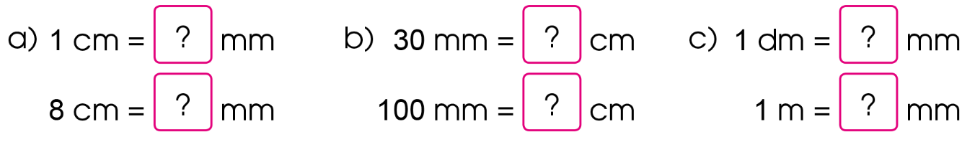

Slide 19
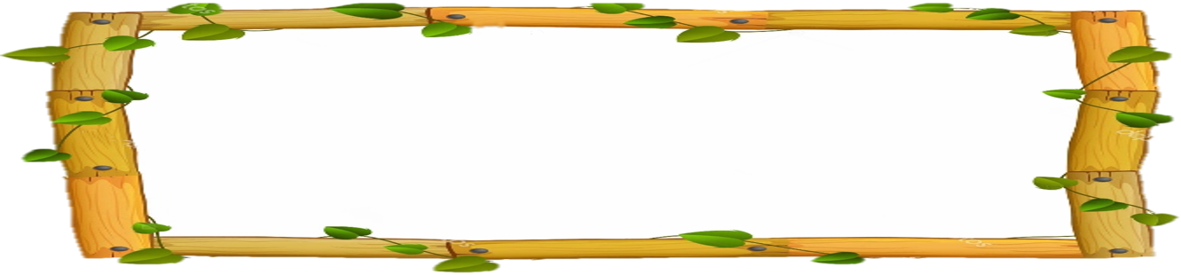


KIẾN VỀ TỔ

Slide 20


Hãy giúp các chú kiến mang thức ăn về tổ trước khi trời mưa
bằng cách trả lời đúng các câu hỏi.

Slide 21







3
5
1
6
2
4
Học tiếp
Notes:
Bấm vào con số để ra câu hỏi, trả lời xong bấm con kiến quay lại. Rồi bấm vào con kiến tương ứng số đó để tha mồi về tổ.

Slide 22

1
Đáp án: 10 mm

Slide 23

2
Đáp án: 80 mm

Slide 24
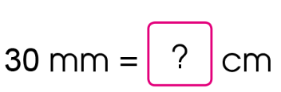
3
Đáp án: 3 cm

Slide 25
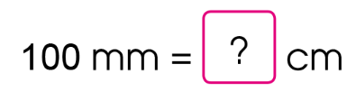
4
Đáp án: 10 cm

Slide 26

5
Đáp án: 100 mm

Slide 27
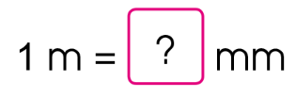
6
Đáp án: 1 000 mm

Slide 28

CỦNG CỐ

Slide 29
Qua bài học hôm nay các bạn nhận biết thêm được đơn vị đo độ dài nào?
Mi – li – mét là đơn vị đo độ dài như thế nào so với đơn vị đo độ dài xăng – ti – mét đã học?

Slide 30
Về chuẩn bị bài tiết 2

Slide 31


